Slide 1
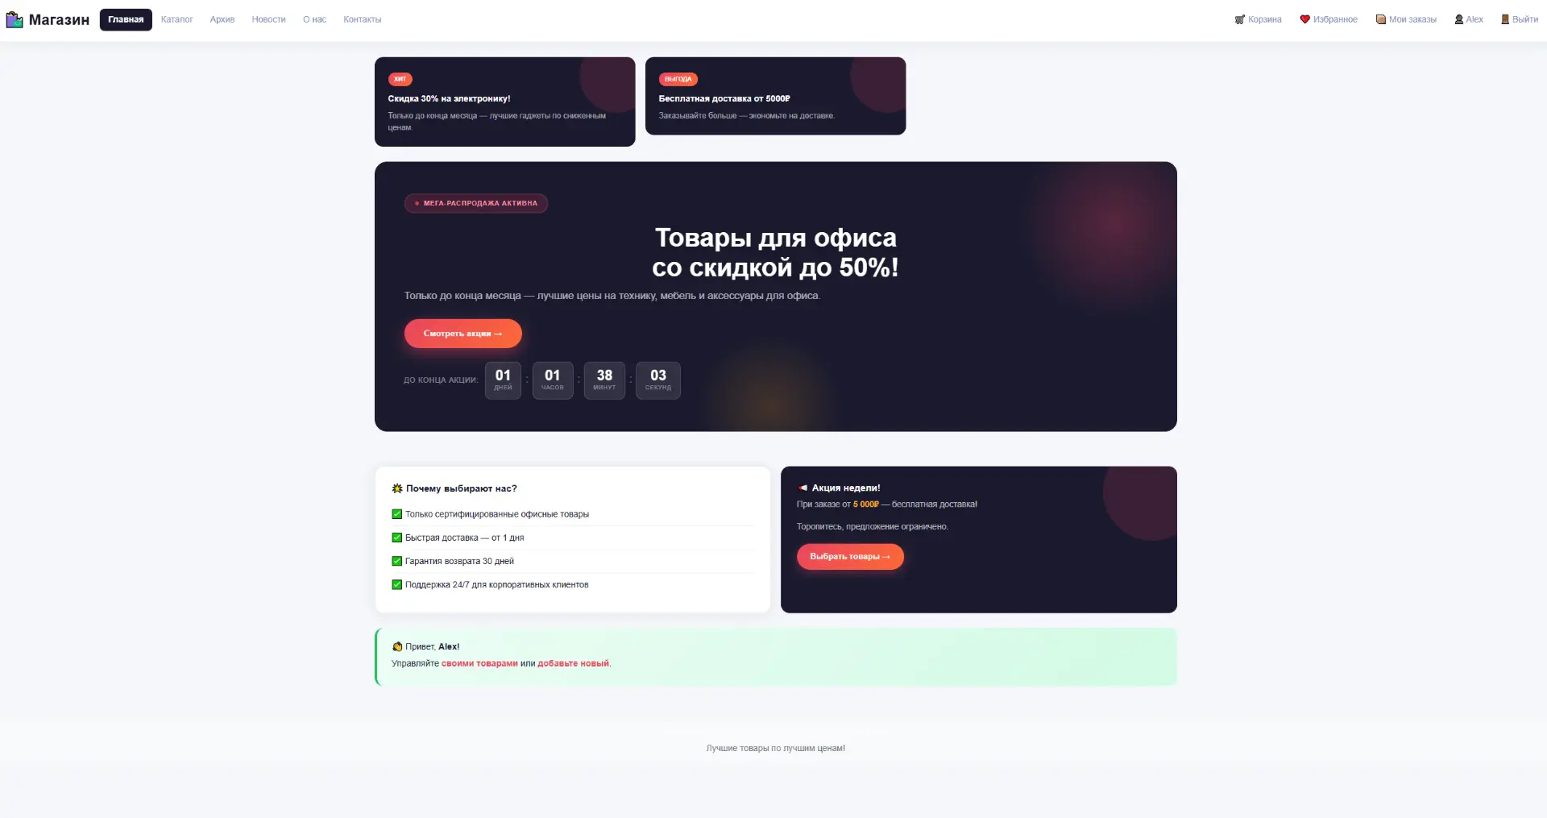
Интернет – Магазин
WILDFRUITS
Выполнили: Керимов Дмитрий
Галиев Эмиль
Рукан Никита

Slide 2
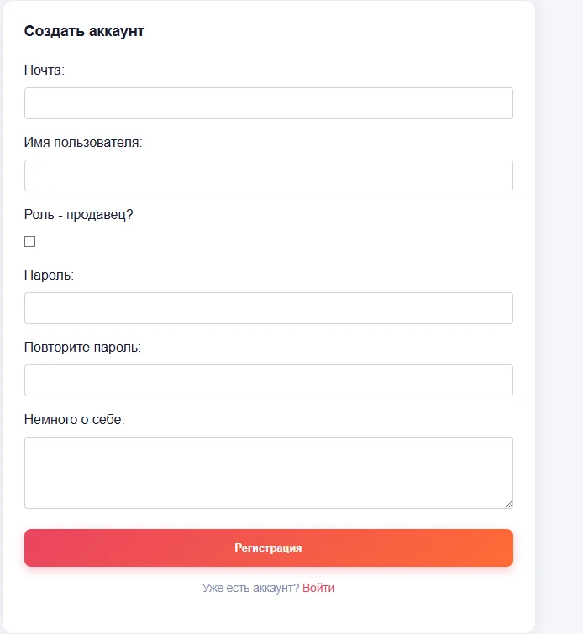
Начальный экран
Для начала нужно создать аккаунт, здесь ты можешь выбрать
’кто ты’ – Продавец или Покупатель.

Slide 3
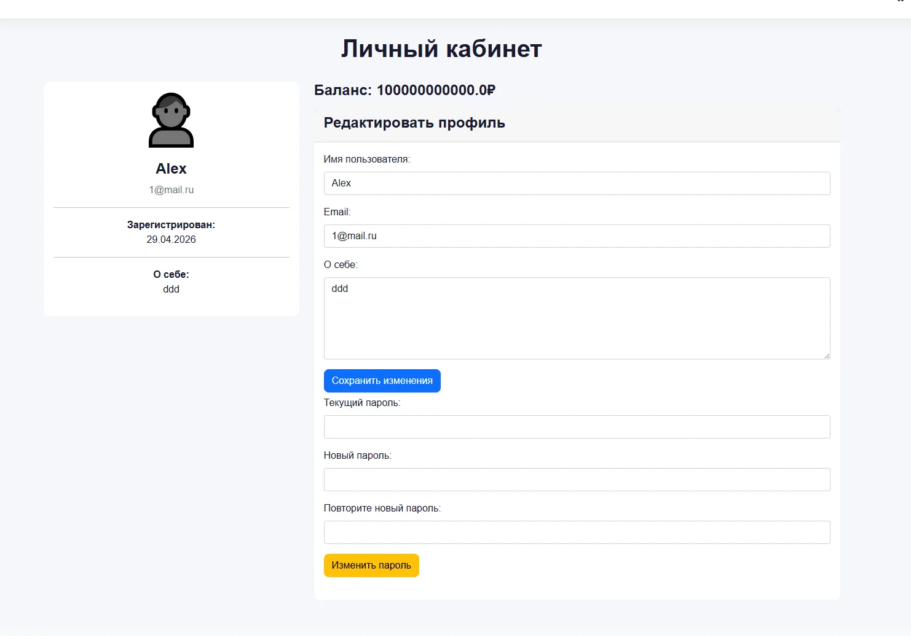
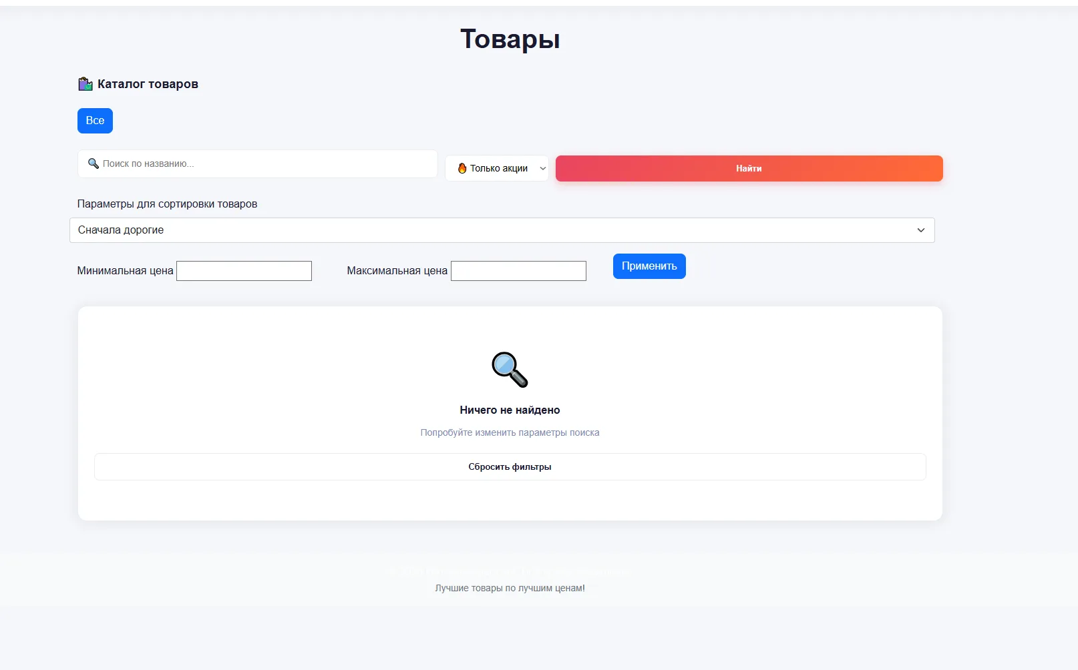
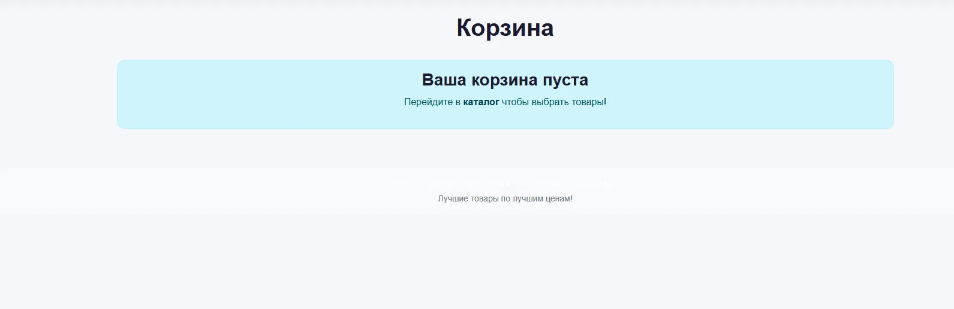
Что дальше тебе ДОСТУПНО?
После регистрации тебе доступны все функции магазина. Личный кабинет, каталог товаров, Избранное, Корзина и многое другое

Slide 4
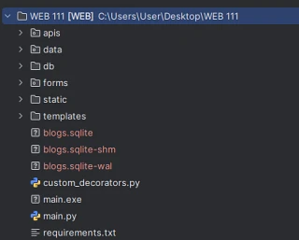
СТРУКТУРА ПРОЕКТА

Slide 5
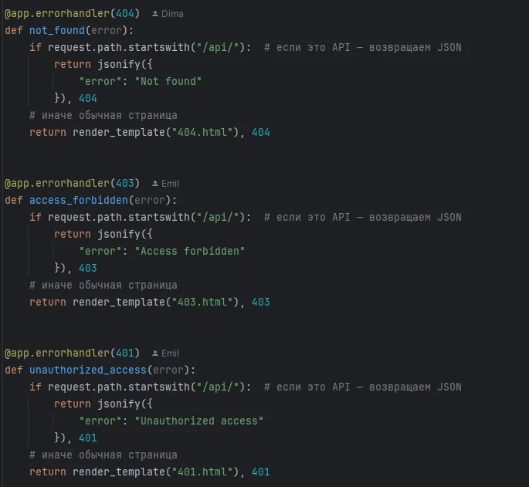
НЕМНОГО ПРО КОД
Обработчики ошибок

Slide 6
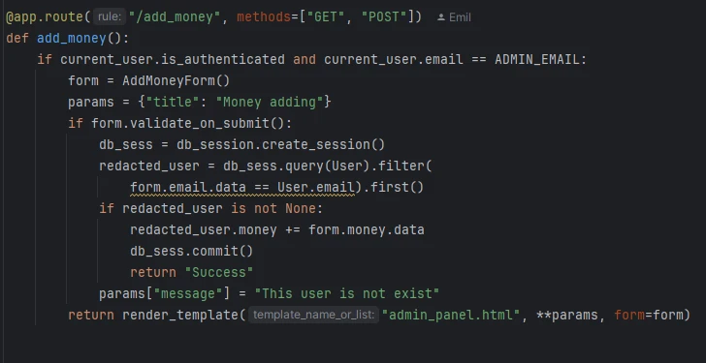
ИНТЕРЕСНЫЙ СПОСОБ
У всех появляется вопрос, а как же добавить денег на аккаунт? Мы продумали и это! Чтобы добавить нужное количество денег, нужно перейти по /add_money, ввести нужную почту и количество желаемых средств.

Slide 7
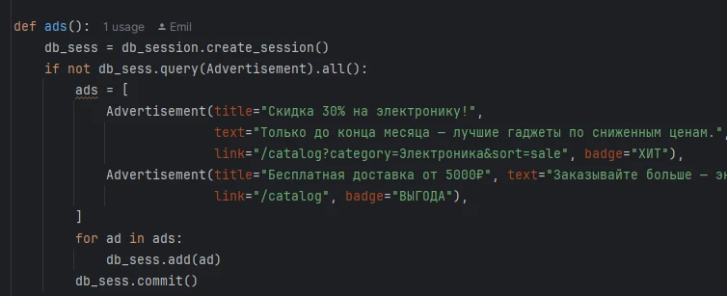
РЕКЛАМКА
Разумеется, на наш сайт мы добавили рекламу. Тут немного про то, как она реализована.

Slide 8
Перспективы развития
1) Добавление большего количества рекламы ☺
2) Добавление настоящей системы оплаты
3) Улучшение дизайна
4) Добавление различных полезных функций

Slide 9
Заключение
Данный сайт создан нами полностью и демонстрирует наше умение работать с Flask на Python.

Slide 10
На этом все! Более подробнее мы сейчас вам покажем и расскажем!

